Slide 1
Govor mržnje
Sanja Tadić-Stojisavljević
tužilac Republičkog javnog tužilaštva
Republike Srpske
Teslić 21-22.10.2021. godine

Slide 2
Sadržaj:
Sloboda izražavanja i govor mržnje
Međunarodni normativni okvir
Pristup ESLJP govoru mržnje
Relevanta praksa ESLJP i Ustavnog suda BiH

Slide 4
GRANICA IZMEĐU DOPUŠTENOG I ZABRANJENOG IZRAŽAVANJA?
U presudi Handyside protiv Ujedinjenog Kraljevstva od 7. decembra 1976. godine, Sud je istakao:
„…sloboda izražavanja se primjenjuje ne samo na „informacije“ ili „ideje“ koje su poželjne ili se smatraju neuvredljivim ili prema njima nema stava (neutralnim), već i na one koje vrijeđaju, šokiraju ili uznemiravaju. To su zahtjevi pluralizma, tolerancije i širokoumnosti, bez kojih nema demokratskog društva“.

Slide 5
U presudi Erbakan protiv Turske od 6. jula 2006. godine, Sud je istakao :
“… Tolerancija i poštovanje jednakog dostojanstva svih ljudi konstituiše temelje demokratske, pluralističke zajednice. Imajući to na umu, a kao pitanje principa, može se smatrati nužnim u određenim demokratskim društvima da se sankcionišu ili čak spriječe svi oblici izražavanja koji šire, potiču, promovišu ili opravdavaju mržnju zasnovanu na netoleranciji …, pod uslovom da su te nametnute formalnosti, uslovi, ograničenja ili kazne proporcionalne zakonitom cilju koji se želi ostvariti”

Slide 6
Pojednostavljeno, ESLJP je odredio da su zabranjeni svi oblici izražavanja koji predstavljaju govor mržnje
U praksi često teško odrediti granicu između slobode izražavanja i govora mržnje
Sloboda izražavanja štiti sadržaj izražavanja i formu
Prema praksi ESLJP, jedino ograničenje u pogledu sadržaja – izražavanje ideja kojima se promoviše nacistička ideologija, negira holokaust i poziva na mržnju i rasnu diskriminaciju (Garaudy protiv Francuske, presuda od 24. juna 2003. godine)

Slide 7
STA JE GOVOR MRŽNJE?
Ne postoji univerzalna definicija
Savjet Evrope u cilju sprečavanja govora mržnje usvojio je Preporuku br. R (97) 20 o govoru mržnje iz 1997. godine, koja pod govorom mržnje podrazumijeva:
„ sve oblike izražavanja koji šire, podstiču, promovišu ili opravdavaju rasnu mržnju, ksenofobiju, antisemitizam ili druge oblike mržnje zasnovane na netoleranciji uključujući i netoleranciju izraženu kroz agresivni nacionalizam, etnocentrizam, diskriminaciju ili neprijateljstvo prema manjinama, imigrantima i ljudima imigrantskog porijekla”.
ESLJP nije dao preciznu definiciju govora mržnje
U svojim presudama poziva se na „sve oblike izražavanja kojima se širi, podstiče, promoviše ili opravdava mržanja zasnovana na netoleranciji, uključujući i vjersku netoleranciju“.

Slide 8
STA JE GOVOR MRŽNJE?
Dva bitna elementa za determinisanje govora mržnje:
mora se raditi o izražavanju određenih mrzilačkih i uvredljivih sadržaja – sadržaja kojima se izražava, zagovara ili potiče mržnja, diskriminacija ili nasilje ili koji izruguju, omalovažavaju, ponižavaju, dehumanizuju ili obezvrijeđuju
takav mrzilački govor mora biti usmjeren protiv određenih ciljanih društvenih grupa i njihovih pripadnika koji se mogu identifikovati po određenim zajedničkim objektivnim određenjima kao što su rasa, boja kože, nacionalno ili etničko porijeklo, vjera, spol, seksualna orijentacija i slično

Slide 9
ESLJP je u presudi Savva Terentyev protiv Rusije ukazao na ključne elemente koji se moraju cijeniti prilikom odlučivanja da li neko izražavanje podstiče na mržnju:
stvarna i neposredna opasnost od nasilja do kojeg će doći zbog tog izražavanja
namjera da se izazove nasilje, diskriminacija ili neprijateljstvo
sudska ocjena sveukupnog konteksta
s obzirom da međunarodno pravo zabranjuje određene vrste izražavanja zbog njihovih posljedica, a ne sadržaja, jer ono što je uvredljivo u jednoj zajednici, ne mora biti takvo i u drugoj.
Od država se zahtjeva da zabrane govor mržnje, ali je neophodno kriminalizovati samo ozbiljne i ekstremne primjere govora mržnje

Slide 10
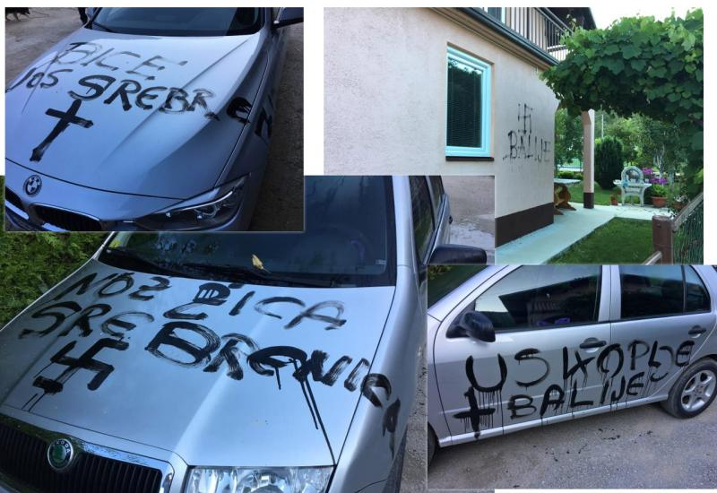

Slide 11
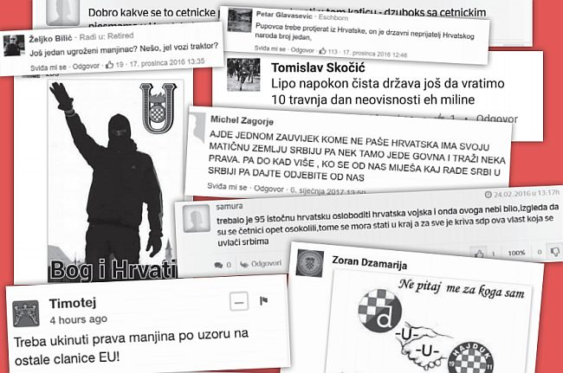

Slide 12
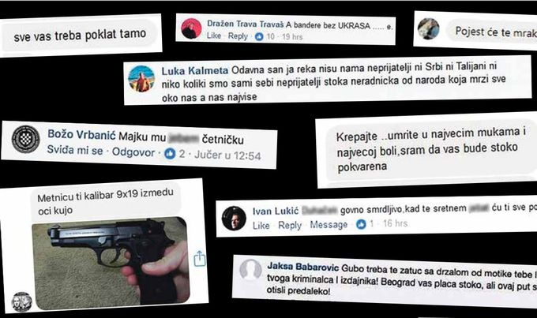

Slide 13
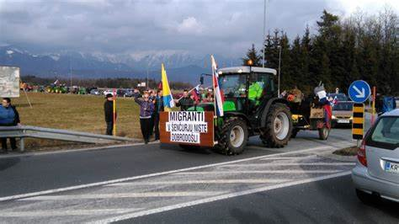

Slide 14
MEĐUNARODNI NORMATIVNI OKVIR SLOBODE IZRAŽAVANJA I GOVORA MRŽNJE
Ujedinjene nacije:
Univerzalna deklaracija o ljudskim pravima (1948)
Međunarodni pakt o građanskim i političkim pravima (1966)
Međunarodna konvencija o ukidanju svih oblika rasne diskriminacije (1966)
Konvencija o ukidanju svih oblika diskriminacije žena (1979)
Rezolucija UN-ovog Vijeća za ljudska prava o promovisanju, zaštiti i ostvarivanju ljudskih prava na internetu (2012)

Slide 15
Vijeće Evrope:
Evropska konvencija o zaštiti ljudskih prava i osnovnih sloboda (1950)
Preporuka br. 20 Komiteta ministara državama članicama o govoru mržnje (1997)
Konvencija o kibernetičkom kriminalu (2001)
Dopunski protokol uz Konvenciju o kibernetičkom kriminalu o inkriminisanju dijela rasističke i ksenofobne prirode učinjenih pomoću kompjuterskih sistema (2003)
Preporuka CM/Rec Komiteta ministara Vijeća Evrope državama članicama o zaštiti i promociji univerzalne prirode, integriteta i otvorenosti interneta (2011)
Evropska Unija
Okvirna odluka Vijeća Evropske unije 2008/193/PUP od 28. novembra 2008. godine o suzbijanju određenih oblika i načina izražavanja rasizma i ksenofobije putem krivičnog prava

Slide 16
Ujedinjene nacije
1. Univerzalna deklaracija o ljudskim pravima (1948)
Član 19: “Svako ima pravo na slobodu mišljenja i izražavanja; ovo pravo uključuje slobodu mišljenja bez uplitanja i slobodu traženja, primanja i širenja informacija i ideja putem bilo kojeg medija i bez obzira na granice.”
2. Međunarodni pakt o građanskim i političkim pravima (1966)
Član 19. “Svako ima pravo držati svoja uvjerenja bez miješanja sa strane. Svako ima pravo na slobodu izražavanja; to pravo obuhvata slobodu traženja, primanja i širenja informacija i ideja svake vrste, usmenim, pismenim, štampanim ili umjetničkim putem ili bilo kojim sredstvom prema vlastitom izvoru, nevezano za granice”.
Ovaj akt zabranjuje „svaku ratnu propagandu”, kao i „svako zagovaranje nacionalne, rasne ili vjerske mržnje koja predstavlja podsticanje na diskriminaciju, neprijateljstvo ili nasilje”, a garantuje se i „jednaka zakonska zaštita od diskriminacije, bez obzira na bilo kakve razloge”.

Slide 17
3. Međurodna konvencija o ukidanju svih oblika rasne diskriminacije (1966. godine)
propisuje obavezu država članica ne samo da zabrane, već i da propišu kao krivično djelo neke pojavne oblike (rasističkog) govora mržnje, te u članu 4. propisuje da se države članice… naročito obavezuju..
“da proglase krivičnim djelom kažnjivim zakonom svako širenje ideja utemeljenih na superiornosti ili mržnji, podsticanju na rasnu diskriminaciju, kao i sva djela nasilja ili podsticanje na takva nasilja usmjerena protiv bilo koje rase ili grupe ljudi druge boje ili drugog etničkog porijekla, kao pružanju pomoći rasističkim aktivnostima uključujući njihovo finansiranje;
“da proglase nezakonitim i da zabrane organizacije, kao i organizacione propagandne aktivnosti i sve druge aktivnosti propagande koje promovišu i podstiču rasnu diskriminaciju i da učešće u takvim organizacijama ili njihovim aktivnostima prepoznaju kao krivično djelo kažnjivo zakonom”

Slide 18
4. Konvencija o ukidanju svih oblika diskriminacije nad ženama (1979)
Sastavni dio Ustava Bosne i Hercegovine, te da se primjenjuje direktno i ima prioritet nad domaćim zakonima
Daje definiciju diskriminacije po osnovu spola, koja je preuzeta i ugrađena u naš Zakon o ravnopravnosti spolova Bosne i Hercegovine („Službeni glasnik BiH“, br. 16/03)
5. Rezolucija UN-ovog Vijeća za ljudska prava o promovisanju, zaštiti i ostvarivanju ljudskih prava na internetu (2012)
Utvrđuje da ista prava koja ljudi imaju ofline moraju biti zaštićena online, posebno sloboda izražavanja koja je primjenjiva bez obzira na granice i putem bilo kojeg izabranog medija u skladu sa članovima 19. Univerzalne deklaracije o ljudskim pravima i Međunarodnog pakta o građanskim i političkim pravima…

Slide 19
Vijeće Evrope
Evropska konvencija o zaštiti ljudskih prava i osnovnih sloboda (1950)
Preporuku br. 20 Komiteta ministara o govoru mržnje (1997) koja pod govorom mržnje podrazumijeva:
„ sve oblike izražavanja koji šire, podstiču, promovišu ili opravdavaju rasnu mržnju, ksenofobiju, antisemitizam ili druge oblike mržnje zasnovane na netoleranciji uključujući i netoleranciju izraženu kroz agresivni nacionalizam, etnocentrizam, diskriminaciju ili neprijateljstvo prema manjinama, imigrantima i ljudima imigrantskog porijekla”.

Slide 20
3. Konvencija o kibernetičkom kriminalu iz 2001. godine
Konvencija Vijeća Evrope o kibernetičkom kriminalu iz 2001. godine usmjerena je na sprečavanje dijela koja narušavaju povjerljivost, integritet i dostupnost kompjuterskih sistema, mreža i podataka, kao i na sprečavanje zloupotrebe tih sistema, mreža i podataka osiguravanjem usvajanja ovlašćenja dovoljnih da se omogući efikasna borba protiv tih krivičnih dijela, olakšavanjem njihovog otkrivanja, istrage i gonjenja, kako na unutrašnjem tako i na međunarodnom nivou i predviđa modalitete brze i pouzdane međunarodne saradnje.
4. Dopunski protokol uz Konvenciju o kibernetičkom kriminalu iz 2003. godine o inkriminisanju dijela rasističke i ksenofobne prirode učinjenih pomoću kompjuterskih sistema
propisuje inkriminacija rasističkih i ksenofobnih dijela učinjenih u informacijskim sistemima, dakle zabranjuje se širenje poruka mržnje na internetu.
Dopunski protokol određuje sljedeće: “Svaka stranka će usvojiti zakonodavne i druge potrebne mjere kako bi se, u skladu sa njenim domaćim pravom, utvrdilo kao krivično djelo, ako je učinjeno namjerno i neovlašćeno, sljedeće ponašanje distribuisanje ili omogućavanje dostupnim javnosti na neki drugi način rasnog i ksenofobnog materijala pomoću kompjuterskog sistema”.

Slide 21
5. Preporuka CM/Rec (2011) 8. Komiteta ministara Vijeća Evrope državama članicama o zaštiti i promociji univerzalne prirode, integriteta i otvorenosti internet
“Pravo na slobodu izražavanja, koja uključuje slobodu mišljenja, te primanja i davanja informacija i ideja bez uplitanja, bitno je za učešće građana u demokratskim procesima. Ovo pravo na slobodu izražavanja se odnosi kako na online, tako i ofline aktivnosti, bez obzira na granice. U kontekstu Vijeća Evrope zaštita ovog prava se treba osigurati u skladu sa članom 10. Evropske konvencije o ljudskim pravima i osnovnim slobodama i relevantnom sudskom praksom Evropskog suda za ljudska prava. Države članice Vijeća Evrope moraju donijeti ili razviti političke odluke za očuvanje, a kad je to moguće i jačanju odbrane ljudskih prava i poštovanje vladavine prava u informacijskom društvu.“

Slide 22
Evropska unija
Okvirna odluka Vijeća Evropske unije 2008/913/PUP od 28. novembra 2008. godine o suzbijanju određenih oblika i načina izražavanja rasizma i ksenofobije putem krivičnog prava
određuje usklađivanje propisa država članica u odnosu na krivična djela koja uključuju rasisam i ksenofobiju: “Rasističko i ksenofobno djelovanje mora predstavljati krivično djelo u svim državama članicama i mora biti kažnjeno efektivnim, srazmjernim i odvraćajućim kaznama.”
Kao krivična djela inkriminišu se:
javno podsticanje na nasilje i mržnju prema grupama ili pojedincima po osnovu rase, boje kože, vjere, porijekla ili nacionalne i etničke pripadnosti
javno podsticanje na nasilje i mržnju učinjeno javnom distribucijom letaka, slika ili drugih materijala
javno odobravanje, poricanje ili grubo umanjenje zločina genocida, zločina protiv čovječnosti i ratnih zločina koji su definisani Statutom stalnog Međunarodnog krivičnog suda, koji su učinjeni prema nekoj od navedenih grupa ili njenom članu.

Slide 23
DVOSTRUKI PRISTUP ESLJP GOVORU MRŽNJE
ISKLJUČENJE IZ KONVENCIJSKE ZAŠTITE primjenom člana 17. Evropske konvencije (zabrana zloupotrebe prava) – kada smatra da sporne izjave predstavljaju govor mržnje i negiraju temeljne vrijednosti Evropske konvencije
OGRANIČENJA ZAŠTITE član 10. stav 2. Evropske konvencije

Slide 25
Etnička mržnja
Ivanov protiv Rusije, presuda ESLJP od 20.02.2007. godine
Aplikant je Pavel Ivanov, vlasnik i urednik novina, objavio je seriju članaka u kojima je Jevreje opisao kao “izvor zla u Rusiji”, optužio ih za „kovanje zavjere protiv ruskog naroda“ i, uopšteno, jasno ispoljio antisemitske stavove, te pozvao javnost na njihovo isključenje iz društva.
Nacionalni sudovi osudili su ga za javno poticanje na etničko, rasno i religijsko nasilje i mržnju.
Podnio je aplikaciju ESLJP ističući da njegova osuda predstavlja povredu prava na slobodu izražavanja.
ESLJP je zaključio da njegov zahtjev predstavlja zloupotrebu prava na traženje zaštite pred ESLJP, s obzirom na to da njegovo djelovanje bez ikakve sumnje predstavlja govor mržnje
Naime, Evropski sud je ukazao da je aplikant u svojim tekstovima „podsticao na mržnju prema Jevrejima“ i zagovarao nasilje protiv određene etničke grupe, te je naglasio da je takav „uopšten i žestok napad na jednu etničku grupu suprotan vrijednostima koje se nalaze u temeljima Konvencije, naročito toleranciji, društvenom miru i nediskriminaciji“
Sud je, pozivajući se na odredbu člana 17. Konvencije, odbacio aplikaciju nedopuštenom (neprihvatljiva ratione materiae).

Slide 26
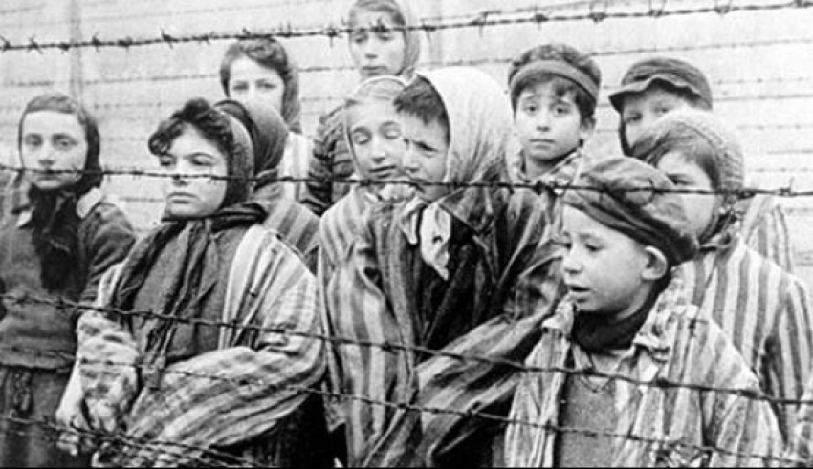
Negiranje ratnih zločina i revizionizam
Garaudy protiv Francuske, presuda ESLJP od 24. juna 2003. godine

Slide 27
Aplikant je francuski autor koji je napisao i objavio knjigu pod naslovom “Mitovi na kojima počiva moderni Izrael” u kojoj je osporio razmjere holokausta. U knjizi se bavio „mitovima“ koji su se koristili pri nastanku države Izrael i negirao je holokaust
Osuđen je za “poricanje holokausta”, krivično djelo propisano francuskim zakonodavstvom, klevetu protiv Jevreja i izazivanje rasne mržnje, nakon čega je podnio aplikaciju ESLJP tvrdeći da je njegovo pravo na slobodu izražavanja povrijeđeno.
Sud je zaključio da osuda autora nije povrijedila njegovo pravo na slobodu izražavanja, navodeći da “poricanje zločina protiv čovječnosti predstavlja jedan od najozbiljnijih oblika vrijeđanja Jevreja na rasnoj osnovi i podsticanje mržnje protiv njih”.
Evropski sud je jasno naglasio:
„Poricanje zločina protiv čovječnosti je, stoga, najozbiljniji oblik rasnog ponižavanja Jevreja i podsticanja na mržnju prema njima. Poricanje ili prerađivanje ove vrste istorijskih činjenica umanjuje vrijednosti na kojima počiva borba protiv rasizma i antisemitizma i predstavlja ozbiljnu prijetnju javnom miru. Takva djela su u suprotnosti sa demokratijom i ljudskim pravima zato što se njima krše prava drugih. Zagovarači takvih djela nesumnjivo imaju idejne projekte koji ulaze u kategoriju ciljeva zabranjenih članom 17. Konvencije“
Sud je proglasio aplikaciju nedopuštenom (neprihvatljiva ratione materiae).

Slide 28
Rasna mržnja
Glimmerveen i Hagenbeek protiv Holandije, presuda ESLJP od 11.10.1979. godine
Aplikanti su izdali letke namijenjene „bijeloj holandskoj populaciji“ u kojima potiču da svi koji nisu „bijeli“ napuste Holandiju
Primjenom principa iz člana 17. Evropske konvencije, Evropski sud je zaključio da se aplikanti ne mogu pozivati na zaštitu koju pruža član 10. Evropske konvencije, ocijenivši da postupanje aplikanata predstavlja širenje rasne mržnje
Sud je proglasio aplikaciju nedopuštenom (neprihvatljiva ratione materiae).

Slide 29
Vjerska mržnja
Norwood protiv Ujedinjenog Kraljevstva, presuda ESLJP od 16.11.2004. godine
Aplikant je na svom prozoru istakao poster političke partije čiji je bio član (Britanska nacionalna stranka), a na kojem je, uz sliku njujorških „Twin Towers“ u plamenu“ bio i tekst „Islam napolje iz Britanije – Zaštitite britanski narod“. Osuđen je zbog jačanja neprijateljstva prema vjerskoj grupi.
Tvrdio je da je njegovo pravo na slobodu izražavanja prekršeno.
Primjenom principa iz člana 17. Evropske konvencije, Evropski sud je zaključio da se aplikant ne može pozivati na zaštitu koju pruža član 10. Evropske konvencije, zato što takav generalni i teški napad na pripadnike jedne vjerske grupe, koji tu cijelu grupu povezuje sa teškim terorističkim činom, nije u skladu sa vrijednostima koje proklamuje i garantuje Evropska konvencija, posebno tolerancijom, društvenim mirom i nediskriminacijom.
Sud je proglasio aplikaciju nedopuštenom (neprihvatljiva ratione materiae).

Slide 30
2. OCJENA OPRAVDANOSTI OGRANIČENJA - PRIMJENA TRODJELNOG TESTA
Zakonitost - da li je miješanje propisano zakonom?
Legitimnost - da li ima legitiman cilj?
Neophodnost - da li je bilo „neophodno u demokratskom društvu“?
ESLJP razmatra sporno miješanje u pravo na slobodu izražavanja u svijetlu ukupnosti predmeta, uključujući:
sadržaj izražavanja
kontekst u kojem je izneseno
da li ograničavanje odgovara nekoj „imperativnoj društvenoj potrebi“
da li je proporcionalno legitimnom cilju kojem se težilo

Slide 31
Delfi AS protiv Estonije, presuda ESLJP od 10. oktobra 2013. godine i presuda Velikog vijeća od 16. juna 2015. godine
ESLJP se u presudi Velikog vijeća Delfi As protiv Estonije prvi put bavio govorom mržnje na internetu i odgovornošću internetskih portala za komentare korisnika

Slide 32
Delfi je vlasnik jednog od najvećih i najposjećenijih informativnih internet portala u Estoniji.
Tokom 2006. godine, Delfi je na svom portalu objavio članak o jednoj trajektnoj kompaniji (vlasnik kompanije je bio jevrejskog porijekla), koja je promijenila svoju zimsku rutu, što je imalo za posljedicu razbijanje ledenih puteva koji vode preko zaleđenog mora i jeftinija su i brža veza sa ostrvima, što je bilo predmet javne rasprave.
Sama vijest je bila objavljena u skladu sa novinarskom etikom i ona nije sporna, ali su problem izazvali komentari korisnika.
Čitaoci su ispod članka mogli pisati komentare vidljive svima.
Mnogi su ispod članka ostavili veoma uvredljive i prijeteće komentare u odnosu na trajektnu kompaniju i njenog vlasnika.
Kompanija je poslala pismo Delfiju tražeći uklanjanje uvredljivih komentara (nakon 6 nedelja). Delfi je odmah po prijemu pisma uklonio sporne komentare.

Slide 33
Kompanija je tužila Delfi – nacionalni sudovi su utvrdili da su komentari bili klevetnički, neki od komentara su bili očigledno antisemitski i da je Delfi odgovoran za njih. Kompaniji je dosudio naknadu štete - 320 Eura.
Delfi je podnio žalbu tvrdeći da se prema propisima EU – Direktiva EU 2000/31/EC o elektronskoj trgovini ne može smatrati odgovornim za komentare, jer ih ne kontroliše, te da je njegova uloga tehnička, pasivna i neutralna.
Vrhovni sud Estonije je odbio Delfijevu žalbu.
Nije prihvatio Delfijeve argumente da je njegova uloga pružaoca informacionih usluga bila isključivo tehnička, pasivna i neutralna, jer je sud utvrdio da je Delfi imao kontrolu nad objavom komentara – nisu ih mogli brisati korisnici, već samo portal.
Sud je utvrdio i da Delfi ne samo da nije spriječio objavu uvredljivih i prijetećih komentara, već ih nije ni samoinicijativno uklonio.
Delfi je podnio predstavku Evropskom sudu za ljudska prava, tvrdeći da je presuda prekršila njegovu slobodu izražavanja.
Presudom vijeća iz 2013. godine, Sud je utvrdio da podnosiocu nije povrijeđeno pravo iz člana 10. EKLJP
Predmet je upućen na razmatranje Velikom vijeću Suda.

Slide 34
ESLJP – ocjena Velikog vijeća:
ESLJP je najprije napomenuo da postoji sukob između pogodnosti interneta, kao platforme koja omogućava slobodu izražavanja zaštićenu članom 10. Konvencije i njegovih opasnosti, tj. mogućnosti da govor mržnje i posticanje na nasilje budu prošireni širom svijeta u nekoliko sekundi, uz mogućnost da ostanu trajno zabilježeni (suprotno članu 8. Konvencije).
Ovo je prvi predmet u kojem je Sud ispitivao predmet u kojem se ove stvarnosti sukobljavaju.

Slide 35
ESLJP je ograničio svoje ispitivanje na prirodu kompanije Delfi ( klik = zarada) i na prirodu spornih komentara.
Prihvatio je i zaključak domaćih sudova da su komentari prerasli u govor mržnje i pozivanje na nasilje, što je suprotno zakonu.
Stoga, u ovom je predmetu riječ o pravima i dužnostima internet novinskih portala, koji radi sticanja dobiti omogućavaju objavljivanje komentara na objavljeni sadržaj, s tim da su neki komentari predstavljali govor drugih.

Slide 36
Sporna je bila primjena materijalnog prava, budući da je Delfi smatrao kako je trebalo biti primijenjeno evropsko pravo koje se odnosi na pružaoce internet usluga.
Sud se složio s domaćim sudovima da se evropsko zakonodavstvo na koje se pozivao Delfi primjenjuje samo na tehničke, automatske i pasivne aktivnosti, dok su aktivnosti Delfija predstavljale više od pružanja posredničke usluge.
Osim toga, Sud je smatrao da je Delfi, kao profesionalni izdavač koji objavljuje na jednom od najvećih novinskih portala u Estoniji, trebao i mogao ocijeniti rizike povezane sa svojim aktivnostima, te da je razumno mogao predvidjeti posljedice koje te aktivnosti mogu imati.

Slide 37
Stoga je Sud zaključio kako je miješanje u pravo na slobodu izražavanja bilo u skladu sa zakonom.
U pogledu pitanja je li miješanje u pravo na slobodu izražavanja bilo nužno u demokratskom društvu Sud je naglasio da govor mržnje izražen u komentarima korisnika ne uživa zaštitu članu 10. Konvencije.

Slide 38
BITNO -u ovom je predmetu ESLJP je bio pozvan da cijeni i jesu li domaći sudovi, time što su utvrdili Delfijevu odgovornost za komentare korisnika, povrijedili pravo na dijeljenje informacija, zajamčeno članom 10. Konvencije.
Sud je razmatrao četiri ključna aspekta: kontekst u kojem su ti komentari napisani, odgovornost autora komentara kao alternativa odgovornosti portala, koraci koje je Delfi preduzeo radi otklanjanja komentara i posljedice domaćeg postupka za Delfi.

Slide 39
Sud je pridao veliku pažnju činjenici da su komentari bili ekstremni - antisemitski, ali i činjenici da je Delfi profesionalno vođeni novinski portal kojem je bio cilj privući što više komentara (klik=zarada).
Kada online komentari predstavljaju govor mržnje ili pozivaju na nasilje, države potpisnice Konvencije imaju pravo utvrditi odgovornost internetskih portala, ukoliko oni bez odlaganja ne uklone očigledno protivzakonite komentare, bez posebnog zahtjeva žrtve ili trećih osoba, jer od toga imaju finansijsku korist.

Slide 40
Delfi nije osigurao realnu mogućnost da autori komentara za njih odgovaraju, jer je omogućio čitaocima da objavljuju komentare na članke bez prethodne registracije, odnosno, nije uspostavio instrumente pomoću kojih bi se identifikovali autori komentara protiv kojih bi žrtva govora mržnje mogla podnijeti tužbu.
Sud je zaključio i da koraci koje je preduzeo Delfi radi uklanjanja komentara nisu bili dovoljni. Mehanizmi koje je Delfi imao za filtriranje i uklanjanje govora mržnje i pozivanja na nasilje su zakazali, zbog čega su komentari bili vidljivi idućih šest sedmica.
Sud je smatrao da je obaveza Delfija da bez odlaganja ukloni komentare sa stranice, bez posebnog zahtjeva žrtve ili trećih osoba nije bila neproporcionalna, imajući u vidu da je veliki komercijalni portal poput Delfija imao dovoljno mogućnosti da nadzire njihov sadržaj.

Slide 41
Veliko vijeće suda presudilo je da je utvrđivanje Delfijeve odgovornosti od strane estonskih sudova bilo opravdano i proporcionalno ograničenje slobode izražavanja portala, zbog čega nije došlo do povrede člana 10. Konvencije.

Slide 42
RELEVANTNA PRAKSA USTAVNOG SUDA BiH I ESLJP
U ODNOSU NA BIH
Smajić protiv BiH, presuda ESLJP od 29.07.2016. godine
Aplikant osuđen zbog krivičnog djela izazivanje nacionalne, rasne i vjerske mržnje, razdora ili netrpeljivosti jer je na internetskom forumu Bosnahistorija, koristeći pseudonim, objavio komenatre o načinu na koji bi Bošnjaci trebalo postupiti u slučaju rata i secesije Republike Srpske. Opisao vojnu akciju koju bi trebalo preduzeti protiv srpskih sela i naselja u regiji BD
Aplikant koristio izraze koji su veoma uvredljivi za pripadnike jedne etničke grupe „..taj smrdski Božić“, „..riješiti se opasnosti iza leđa“, „..centar grada bi onda trebao biti polako ičišćen“, „..tu žive Srbi naseljeni iz raznih vukojebina“
Apelacija Ustavnom sudu BiH zbog povrede prava na slobodu izražavanja
Ustavni sud primjenio pristup po članu 17. Konvencije, pozivanje na pravo na slobodu izražavanja predstavlja zloupotrebu prava na slobodu izražavanja

Slide 43
Aplikacija ESLJP zbog povrede prava na slobodu izražavanja
ESLJP primjenio drugi pristup - trodjelni test neophodnosti u demokratskom društvu:
miješanje propisano zakonom – Krivični zakon BD
legitimni cilj – zaštita ugleda i prava drugih
neophodnost u demokratskom društvu – da li je miješanje bilo proporcionalno legitimnom cilju, te da li su razlozi koji su domaći organi naveli relevantni i dovoljni

Slide 44
ESLJP ponovio zaključke Ustavnog suda da sadržaj objava ne predstavlja izražavanja misli o aktuelnim pitanjima od opšteg intresa, nego veoma neprimjeren oblik dijaloga kojim se zagovara strategija ponašanja prema jednoj etničkoj grupi u BD
Aplikant koristio izraze koji su veoma uvredljivi za pripadnike jedne etničke grupe „..taj smrdski Božić“, „..riješiti se opasnosti iza leđa“, „..centar grada bi onda trebao biti polako ičišćen“, „..tu žive Srbi naseljeni iz raznih vukojebina“
ESLJP naveo da su domaće vlasti u boljoj poziciji da ispituju i tumače činjenice i da primjene domaći zakon
Aplikant je objavama (čak iako su napisane u hipotetičkoj formi) dirnuo u veoma osjetljivu materiju etničkih odnosa u postratnom bosanskom društvu
Domaći sudovi su ispitali predmet s pažnjom i u skladu sa načelima iz člana 10 Konvencije i dali relevantne i dovoljne razloge za osuđujuću presudu
Priroda i težina sankcije, izrečene sancije nisu bile neproporcionalne
ESLJP zaključio – nema povrede člana 10 Konvencije
Aplikacija očigledno neosnovana i mora se odbaciti

Slide 45
Predmet Mithad Velagić – odluke Ustavnog suda BiH AP-3430/16 i
AP-2607/19
Aplikant je presudama Općinskog suda u Livnu, koja je potvrđena presudom Kantonalnog suda u Livnu osuđen zbog krivičnog djela izazivanje narodnosne, rasne i vjerske mržnje, razdora ili netrpeljivosti iz člana 163. stav 2. u vezi sa stavom 1. Krivičnog zakona Federacije BiH, jer je na svom Facebook profilu objavio fotografiju kipa Isusa Hrista, koji se nalazi u Rio de Janeiru, uz tekst „Idemooo trgajte“, na kojoj se u pozadini nalazi zastava BiH i dva zmaja koja lete prema kipu s tim da „prvi zmaj ima otvorena usta i napada navedeni kip“
uslovna osuda - kazna zatvora od jedne godine sa rokom provjeravanja od dvije godine, kasnije preinačena - kazna zatvorar od tri mjeseca, rok provjere od jedne godine
urednik portal Livno online kasnije je objavio tekst „Ko nas to štiti, policajac širi vjersku mržnju“, koji je izazvala brojne komentare

Slide 46
Apelacija Ustavnom sudu BiH zbog povrede prava na slobodu izražavanja
Apelant je tvrdio da nije imao namjeru da izazove vjersku mržnju i netrpeljivost prema Hrvatima
Tvrdio je da je kip Isusa Hrista opštepoznati simboli Rio de Janeira i Brazila i da je takvom fotografjom želio da pružio podršku fudbalskoj reprezenzaciji BiH koja je toga dana igrala kvalifikacionu utakmicu sa Slovačkom za kvalifikacije na Svjetsko prvenstvo u fudbalu u Brazilu, te da je fotografiju objavio na svom Facebook profilu zbog čega je bila dostupna samo njegovim „prijateljima“ njih oko 140
Ustavni sud BiH primjenio trodjelni test neophodnosti u demokratskom društvu:
miješanje propisano zakonom – Krivični zakon Federacije BiH
legitimni cilj – zaštita prava drugih, pravo na mirno uživanje vjere
neophodnost u demokratskom društvu – da li je miješanje bilo proporcionalno legitimnom cilju, te da li su razlozi koji su domaći organi naveli relevantni i dovoljni

Slide 47
Ustavni sud istakao da je Isus Hrist nesumnjivo simbol hrišćanstva, ali i da je opštepoznato da je statua Isusa Hrista Iskupitelja u Rio de Janeiru, koja je uvrštena u jedno od novih sedam svjetskih čuda, postala svjetski prepoznatljiv kulturni simbol Rio de Janeiro i Brazila
Ustavni sud je zaključio da se sporna fotografija mora cijeniti u kontekstu svih okolnosti predmeta, da sud nije dao dovoljno i relevantno obrazloženje apelantovih navoda da je fotografiju i natpis uz nju objavio kao znak podrške reprezentaciji BiH prije utakmice sa Slovačkom, zbog čega čega se ne može zaključiti da je fotografija takva da na prvi pogled podstiče mržnju na osnovu vjere ili da predstavlja napad na vjeru
Međutim, iako određeno izražavanje nije na prvi pogled uvredljivo, može imati takav uticaj u određenim okolnostima, ali se o tome moraju dati relevantni i dovoljni razlozi – konkretno na koji način i kako je sporna fotografija objektivno mogla izazvati ili raspaljivati narodnosnu, rasnu ili vjersku mržnju, razdor ili netrpeljivost

Slide 48
Ustavni sud je cijenio i činjenicu da je sporna fotografija objavljena na ličnom profilu apelanta i da je bila dostupna malom broju ljudi, ali da je tek objavom na portalu Livno online uz prilično sugestivan naslov urednika („Ko nas to štiti, policajac širi mržnju na Facebooku), s kojeg su je preuzeli i drugi portali, sporna fotografija postala dostupna široj javnosti
cijenio i težinu sankcije, te našao da sud nije obrazložio zbog čega sporno izražavanje predstavlja tako ekstreman oblik poticanja na mržnju da mu je potrebno izreći takvu kaznu
Ustavni sud je zaključio da je prekršeno pravo apelanta na slobodu izražavanja iz člana 10. Evropske konvencije, član II/3.(h) Ustava BiH, u situaciji kada Kantonalni sud u osporenoj odluci nije postigao pravičnu ravnotežu između zaštite prava vjernika, s jedne strane i zaštite apelantovog prava na slobodu izražavanja, s druge strane, jer sud nije dao relevantne i dovoljne razloge koji bi opravdali miješanje u apelantovo pravo na slobodu izražavanja izricanjem krivične sankcije

Slide 49
HVALA NA PAŽNJI!

